Slide 1
স্বাগতম

Slide 2
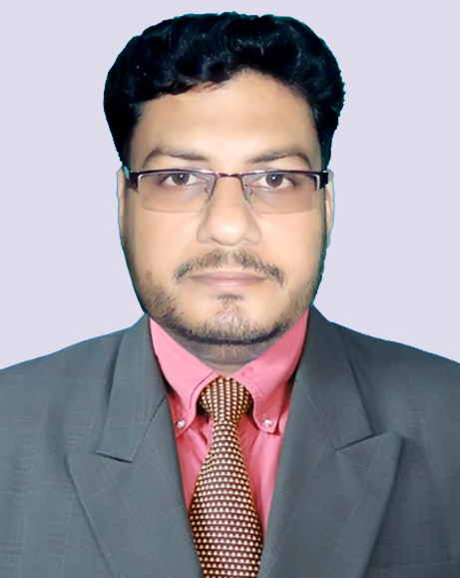
পরিচিতি
পাঠ পরিচিতি
শিক্ষক পরিচিতি
মোঃ জাহিরুল ইসলাম
সিনিয়র শিক্ষক (বাংলা)
আল্লারদর্গা মাধ্যমিক বিদ্যালয়
দৌলতপুর, কুষ্টিয়া।
০১৭১০-৪৫১৯৪৩

Slide 3
এবার আমরা একটি ভিডিও দেখি
https://youtu.be/dpFWxvQ4-rw

Slide 4
অভাগীর স্বর্গ
শরৎচন্দ্র চট্টোপাধ্যায়

Slide 5
পাঠ শেষে শিক্ষার্থীরা যা যা শিখবে…
লেখক পরিচিতি বলতে পারবে;
হিন্দু হতদরিদ্র পরিবারের দুঃখ-দুর্দশা সম্পর্কে ব্যাখ্যা করতে পারবে;
উচু জাতের হিন্দু পরিবারে মৃতের সৎকার; সম্পর্কে বর্ণনা করতে পারবে।

Slide 6
আদর্শ পাঠ

Slide 7
১৮৭৬
১৫ সেপ্টম্বর
মৃত্যু
১৬জানু
১৯৩৮
হুগলী জেলা
দাবানন্দ পুর
উপন্যাস ছোটগল্প প্রবঃ নাটক
পিতা
মতিলাল
চট্টোপাঃ
মাতা
ভুবন মোহিনী

Slide 8
একক কাজ
শরৎচন্দ্র চট্টোপাধ্যায় কোথায় জন্ম গ্রহন করেন?
সঠিক উত্তরটিতে টিক দাওঃ
ক) গোপাল পুর
খ)কামাল পুর
গ)দেবানন্দ পুর
ঘ) করিম পুর

Slide 9
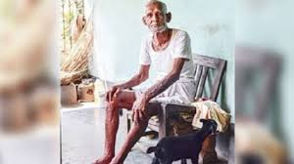
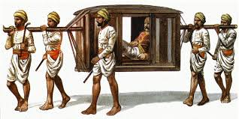
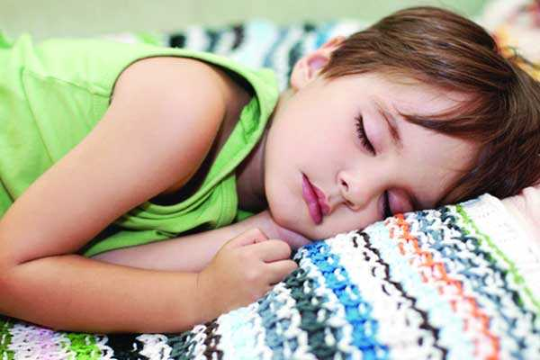
শব্দার্থ
অতিবৃদ্ধ
বর্ষীয়সী
দুলে কারা
পালকি বহনকারী
নিস্তব্ধ
নিশ্চুপ

Slide 10
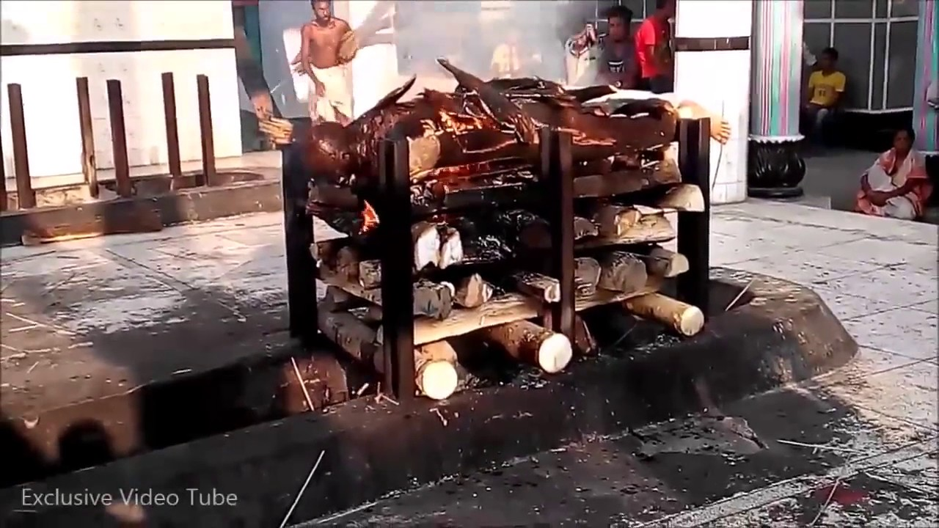

Slide 11
দলীয় কাজ
ঠাকুরদাশ মুখুয্যের স্ত্রীর সৎকার সংক্ষেপে লিখ।

Slide 12
মূল্যায়ন
১। কাঙালীর বয়স কত?
উত্তরঃ ১৫ বছর।
২।অভাগীর স্বামীর নাম কী?
উত্তরঃ রশিক বাঘ ।
বামুন মা কিসে চড়ে স্বর্গে যাছে?
উত্তরঃ রথে চড়ে।
৩।
৪।শ্মশানটি কোন নদীর তীরে?
উত্তরঃ গড়ুর নদী।

Slide 13
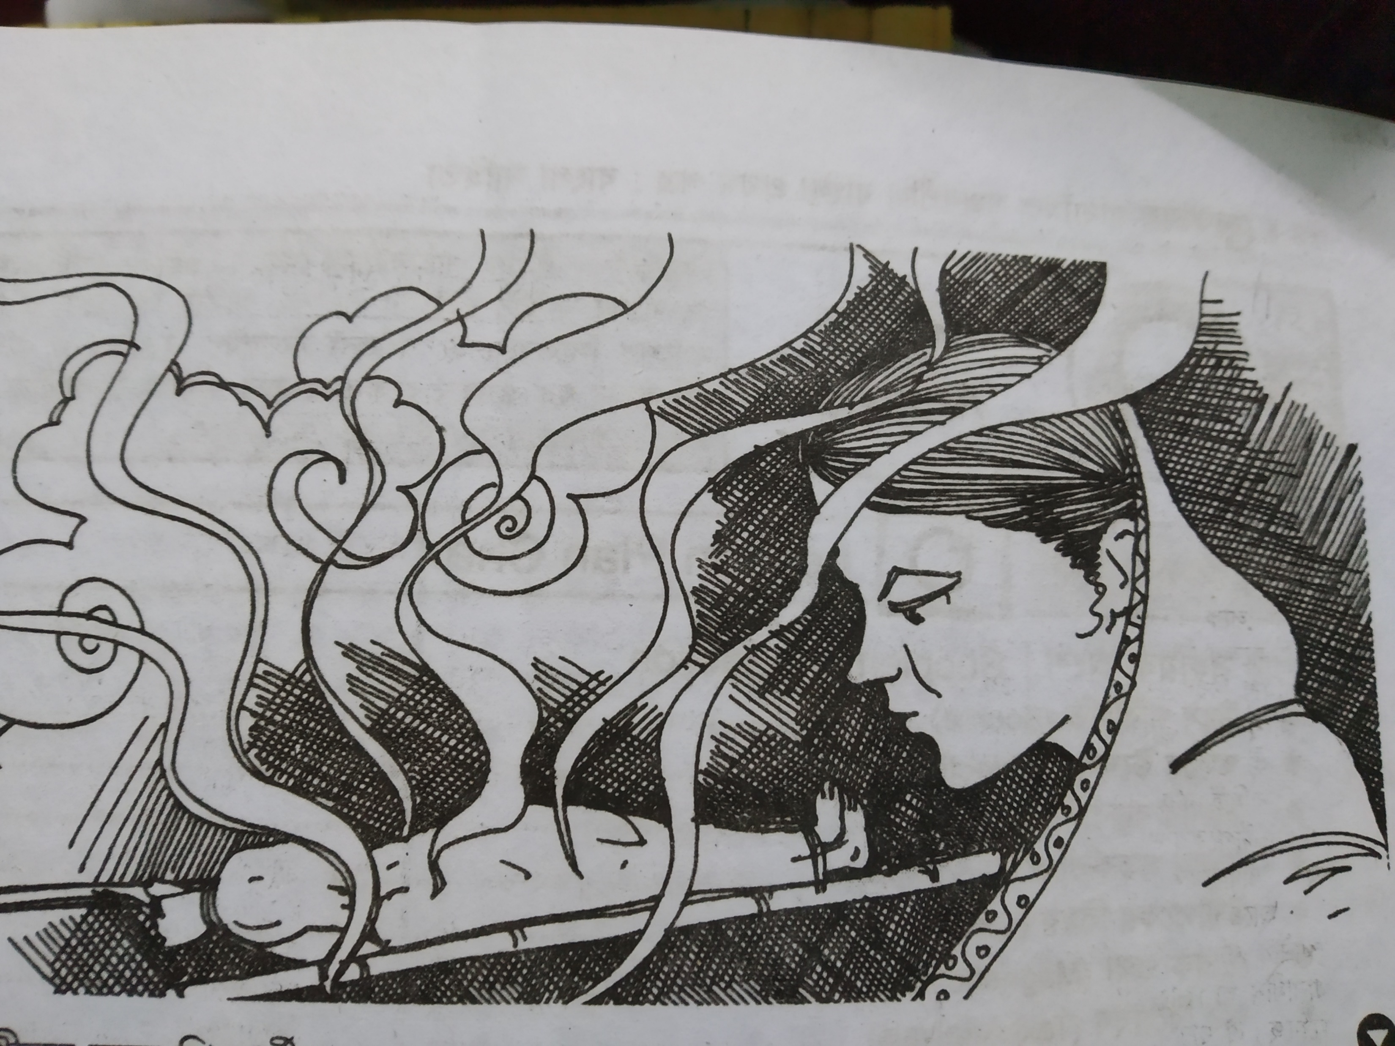
একটি চিত্র দেখি

Slide 14
বাড়ীর কাজ
বামুন মা কিভাবে স্বর্গে যাছে
ব্যাখ্যা করে আনবে?

Slide 15
ধন্যবাদ

